Slide 1
“Буває, часом сліпну від краси. Спиняюсь, не тямлю, що воно за диво, – оці степи, це небо, ці ліси, усе так гарно, чисто, незрадливо, усе як є – дорога, явори, усе моє, все зветься – Україна. Така краса, висока і нетлінна, що хоч спинись і з Богом говори”
Ліна Костенко

Slide 2
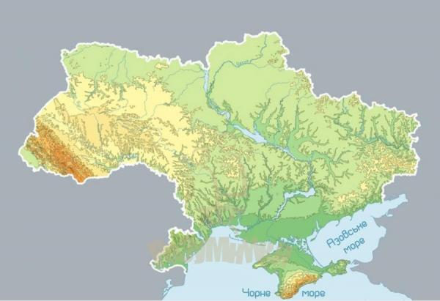

Slide 3
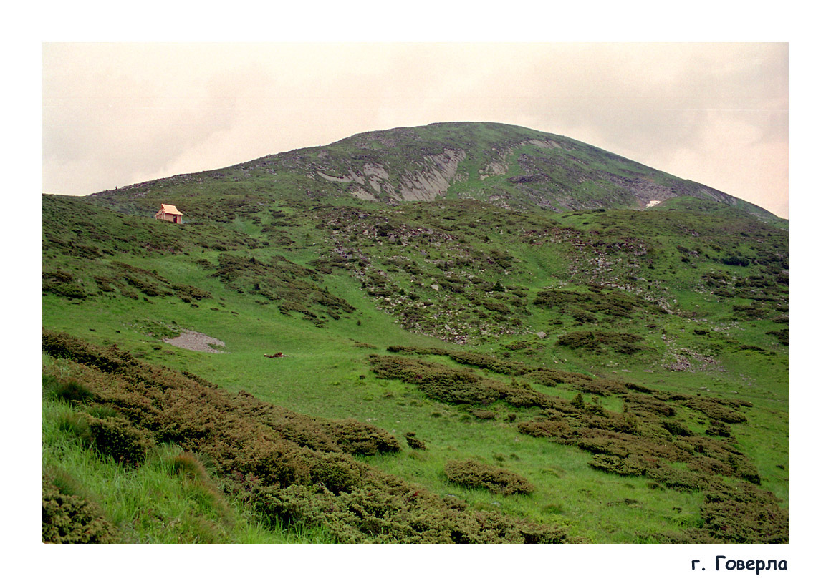

Slide 4
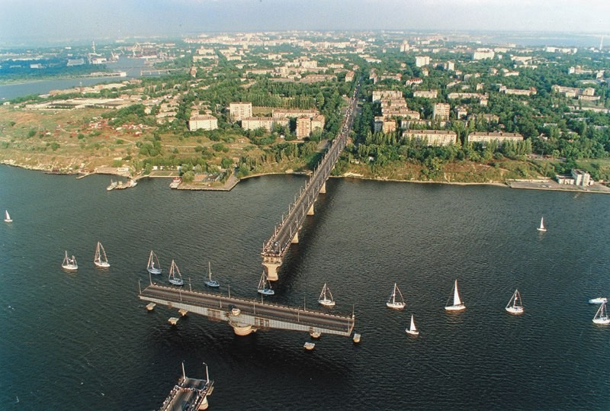

Slide 5
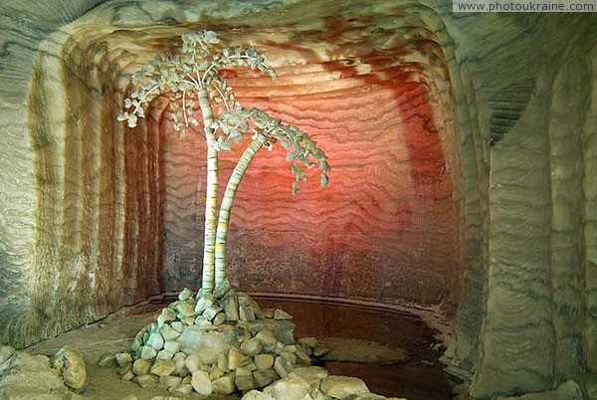
Унікальна штучна споруда

Slide 6
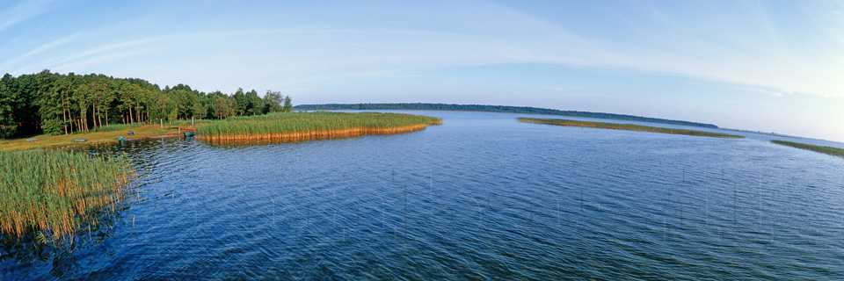

Slide 7
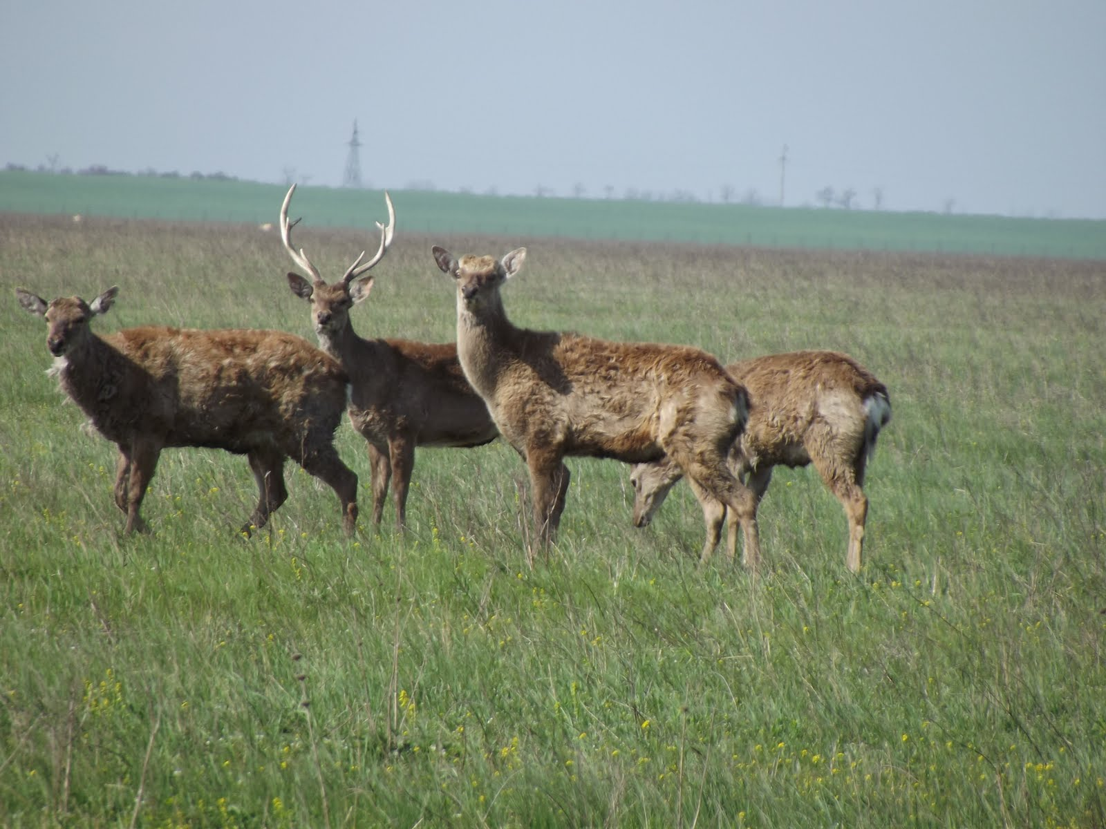
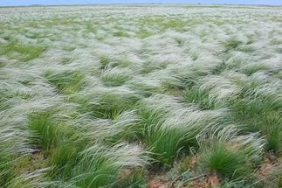

Slide 8
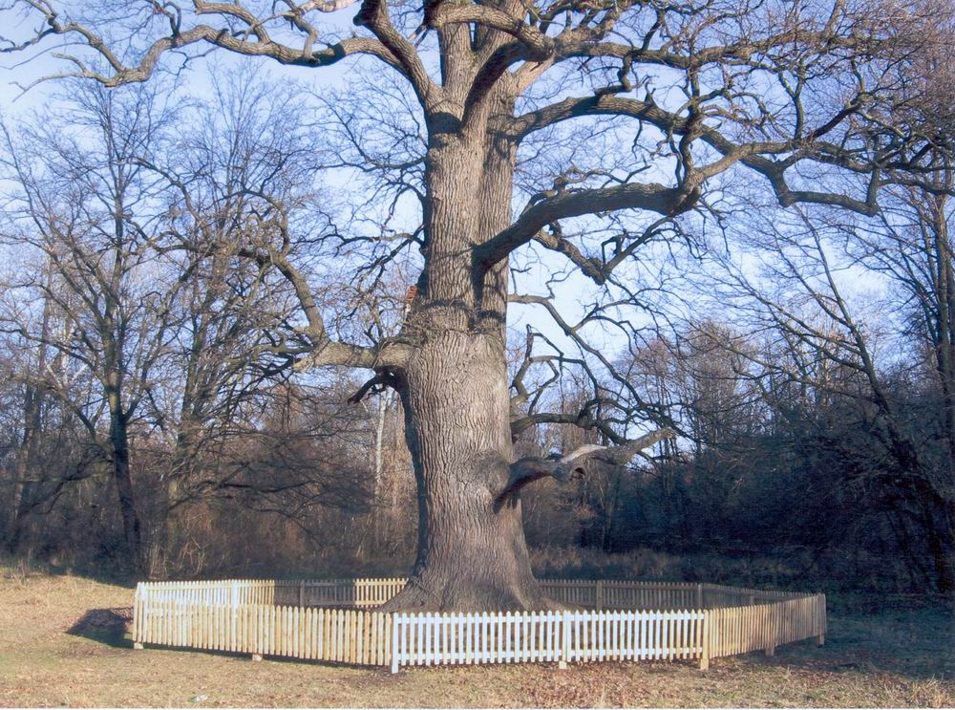

Slide 9
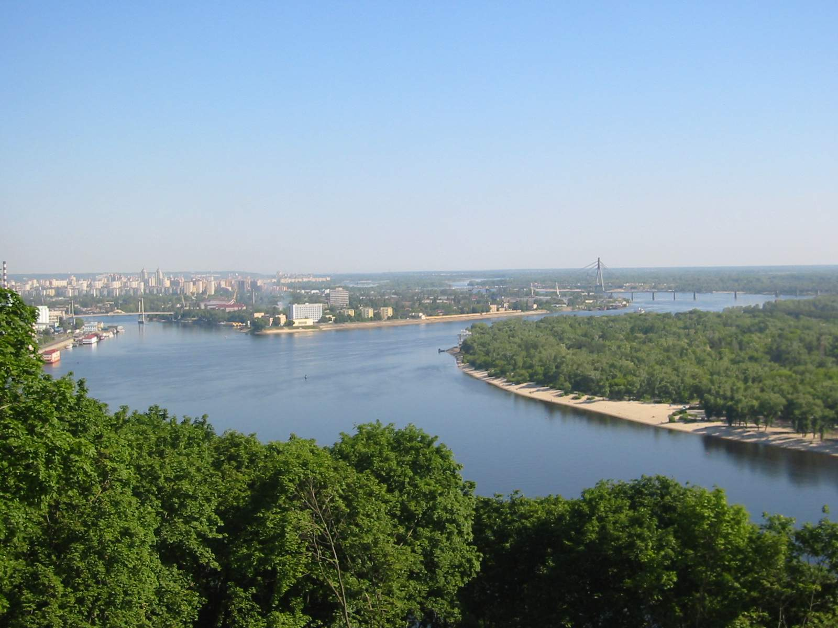

Slide 10
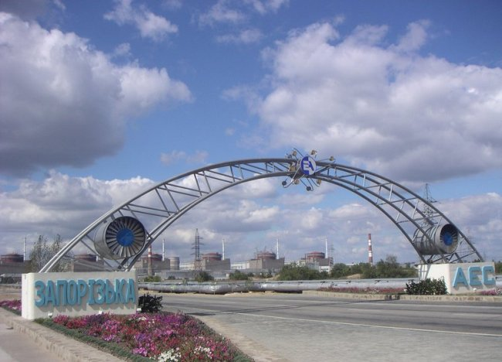
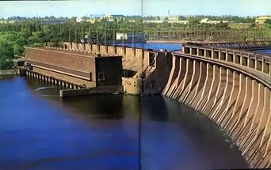

Slide 11
